Slide 1
Priser Mejeriforeningen
Claus Holck Hertz Senior Energy Risk Advisor
År
OVERSKRIFT

Slide 3
Valgkriterier: Hvad ligges der vægt på i forbindelse med et samarbejde
Vi bliver typisk valgt som leverandør, fordi større kunder i højere grad efterspørger rådgivning til håndtering af risikoen, kombineret med at vi leverer et skarpt fee.

Slide 4
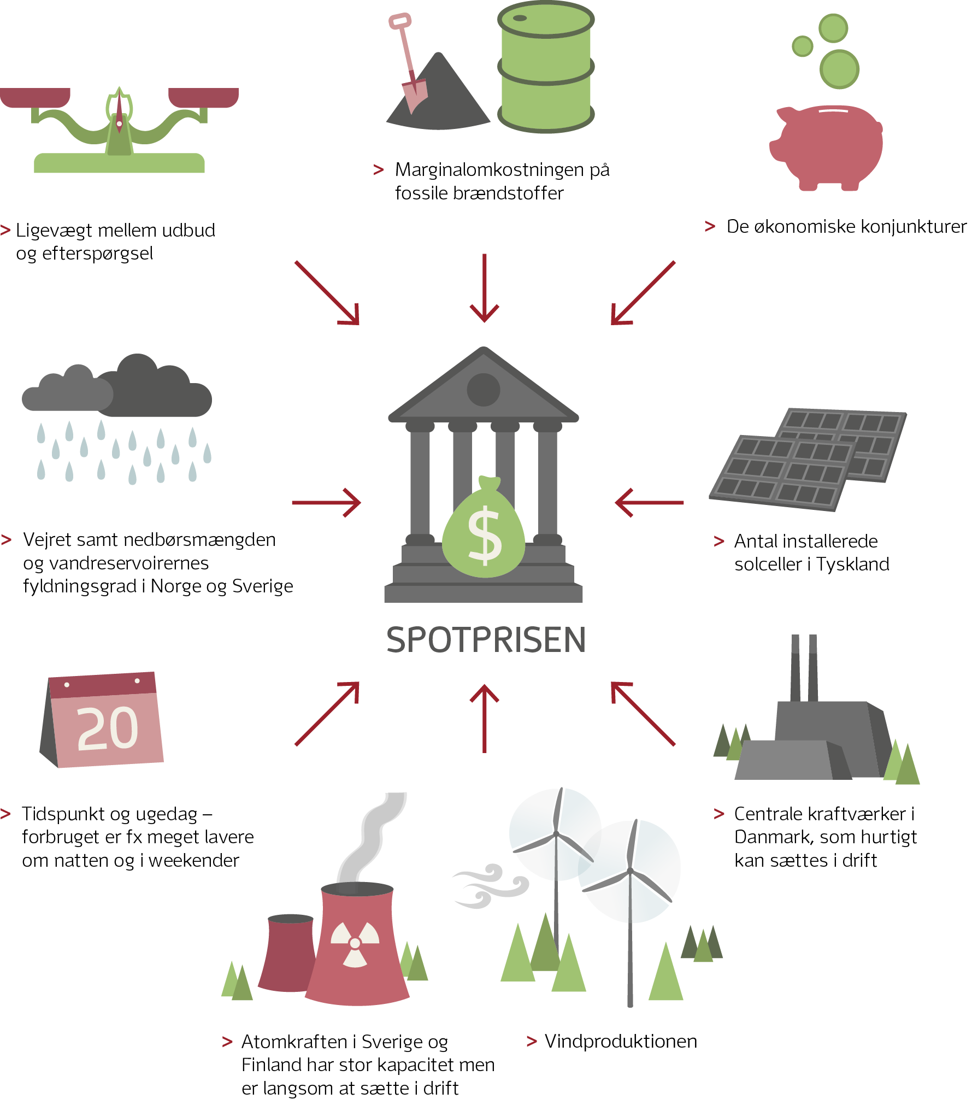

Slide 5
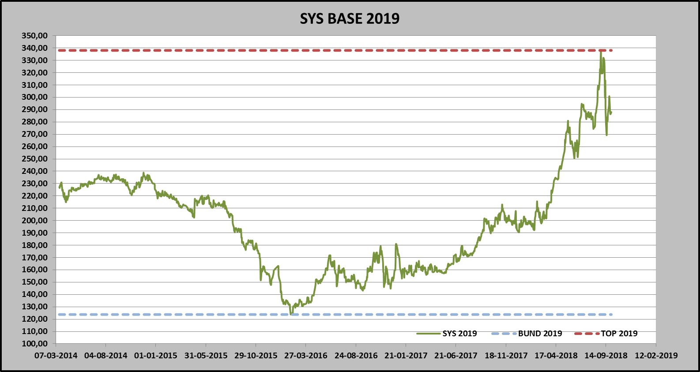
Risiko i markedet, Priselementer, system
Udfald på 22 øre i risiko på enkelt elår.
1 øre for Mejeriforeningen betyder kr. 370.000

Slide 6
”Det handler om strategi”
Synergien mellem en virksomheds behov for styring af risiko overfor
udsigterne i markedet
Aktuel strategi:
-Hedgestrategi i flere bidder for at sprede risikoen i indkøbet.
-Fastpris i leveringsåret, såfremt det har været attraktivt at hedge, alternativt spot.
”Det handler om strategi”
Hvordan er det så gået med den strategi?

Slide 7
gSpot VS Fastpris Track-record.
 | Spot øre pr kwh | Fastpris øre pr kwh
2016 | 20,555 | 19,041
2017 | 23,079 | 15,855
2018 | 33,532 | 18,675
2019 | 29,439 | 18,675
2020 | 19,318 | 23,56
2021 | 65,5 | 35,1685
2022 | 88 | 37

Slide 8
gØkonomi, Track-record.
2016: 32 mil kwh årligt*(20,555-19,041) = 1,514 øre pr kwh
Besparelse: 1,514 øre pr kwh*32 mil kwh = kr 484.484
2017: 32 mil kwh årligt*(23,079-15,855) = 7,224 øre pr kwh
Besparelse: 7,224 øre pr kwh*32 mil kwh = kr 2.311.680
2018: 32 mil kwh årligt*(33,532-18,675) = 14,857 øre pr kwh
Besparelse: 14,857 øre pr kwh*32 mil kwh = kr 4.754.240
2019: 37 mil kwh årligt*(28,7-18,675) = 10,025 øre pr kwh
Besparelse: 10,025 øre pr kwh*37 mil kwh = kr 3.709.250
2020: 37 mil kwh årligt*(19,318-22,352) = -3,034 øre pr kwh
Besparelse: -3,034 øre pr kwh*32 mil kwh = kr -970.880
2021: 36 mil kwh årligt*(65,5-35,1685) = 30,33 øre pr kwh
Besparelse: 30,33 øre pr kwh*36 mil kwh = kr. 10.918.800
2022: 37 mil kwh årligt*(88,00- 37,00) = 41,00 øre pr kwh
Besparelse: 41,00 øre pr kwh*37 mil kwh = kr. 15.170.000 ESTIMAT
Totalt, historisk besparelse til dato: kr. 36.377.574

